Slide 1
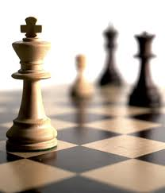
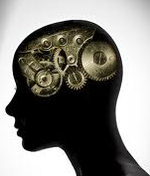

人工智能
罗平 luop@ict.ac.cn

Slide 2
定理自动证明
的历史回顾
数学家把机器定理证明当作工具，而逻辑学家则把机器定理证明当作目标。
摘录自《人工智能简史》（尼克著）

Slide 3
定理自动证明
Automatic Theorem Proving, Mechanical Theorem Proving
使用计算机来证明数学定理
希尔伯特的梦想：构架数学的大厦
依据
一阶谓词逻辑的可靠性和完备性
数学定理“希望”都能被一阶谓词逻辑表达
梦想：构建数学的基础的KB，根据一阶谓词逻辑推演出所有的数学性质
梦想的破灭：哥德尔不完备定理
对任何关于自然数结构的有限个公理∑，存在一个关于自然数的命题θ， θ是真的，但不能由∑推出
找不到一个公理系统，能推演出所有正确的数学性质

Slide 4
定理自动证明
当前的研究
找对一个相对可控的子领域，然后针对这个子领域的特性，找到有效的算法

Slide 5
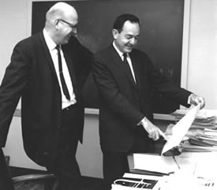
Logic Theorist
invented by Allen Newell, Herbert A. Simon, and Cliff Shaw
被认为是AI历史上最重要的原创性工作之一，他们的程序可以证明怀特海和罗素《数学原理》第一卷中命题逻辑部分的一个很大的子集

Slide 6
吴文俊的工作
自动定理证明，数学机械化（Mechanization of Mathematics）
在研究中国数学史时，受到启发，针对某一大类的初等几何问题给出了高效的算法
后来，他的方法还被推广到一类微分几何问题上
1977年，《初等几何判定问题与机器证明》发表在《中国科学》上
吴文俊学术工作的推广
周咸青（1978年考入计算所），师从唐稚松；旁听了吴文俊几何定理证明的课程，拿到了吴老师尚未出版的《几何定理机器证明的基本原理》的手稿
周咸青后来去UT Austin留学，师从Robert S. Boyer和Woody Bledsoe
两位大咖听到吴的工作后非常兴奋
周的博士论文基本就是吴方法的实现
吴文俊的名字由此传向自动定理证明界
对吴文俊工作的反思
在定理证明的早期，研究者追求“一招鲜吃遍天”，就是找到一个超级算法能证明所有的问题，最典型的例子是归结原理。王浩不认可这种思路，他认为自己的早期工作和吴文俊的方法都表明最有效的方法是先找对一个相对可控的子领域，然后针对这个子领域的特性，找到有效的算法。

Slide 7
对计算机辅助证明的评论
但当我们面临一个有几百TB的证明，这恐怕比深度学习都更难解释，比深度学习学出来的黑盒子更黑
“黑盒子”的证明是证明吗？

Slide 8
一阶谓词逻辑 研究回顾

Slide 9
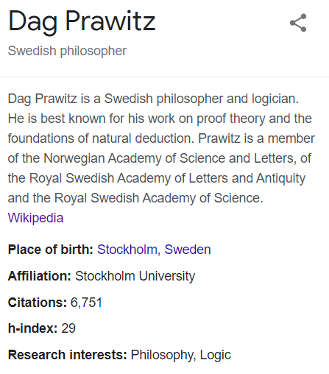
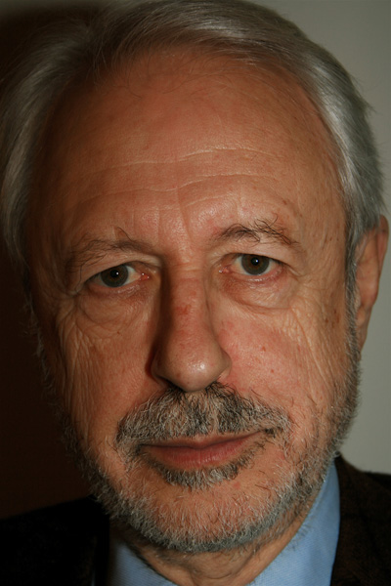
Unification合一算子
invented by Dag Prawitz

Slide 10
Resolution 归结原理
invented by John Alan Robinson
受到Dag Prawitz工作的启发，拓展了他的原始合一算子，发明了归结原理
以前的定理证明技术会用到很多规则，有了归结后，所有的证明推导只要有归结这一条规则就可以了

Slide 11
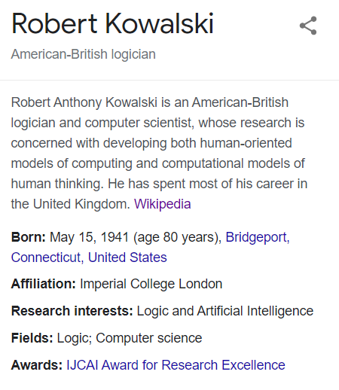
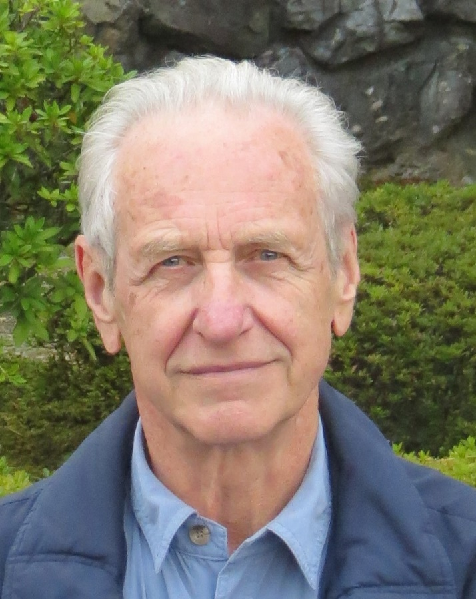
Prolog
invented by Robert Kowalski

Slide 12
深度学习应用到定理证明中
一阶逻辑证明中的难题是：如何从已经证明的子句集合中选取下一对可归结的子句
Deep Network Guided Proof Search
https://arxiv.org/abs/1701.06972
数据集：http://www.mizar.org/library/

